Slide 1
Tatra banka a.s.
Seminárna práca z Matematiky
Samuel Kostúr

Slide 2
Tatra banka as
Raiffeisen Bank International
Vznikla v 1990
55 tisíc zamestnancov
14,6 milióna klientov
Najlepší internet banking
Najlepšie mobilné bankovníctvo
Najlepší dizajn webovej stránky

Slide 3
Ján a jeho bezúčelový úver
Vek: 30rokov
Bydlisko: Bratislava
Predmet pôžičky: Mazda 3 Hatchback
Cena auta: 23.500,- EUR
Úspory: 15.500,- EUR

Slide 4
Prehľad mesačných príjmov a výdavkov Jána
Brutto mzda 1.800,00 EUR
Netto mzda 1.322,84 EUR
Nájom za byt 400,00 EUR
Ostatné náklady 320,00 EUR
Voľné prostriedky 602,84 EUR

Slide 5
Podmienky získania bezúčelového úveru
trvalý pobyt na území SR
vek od 18 rokov v deň podania žiadosti
Zamestnanec – preukáže solventnosť a trvanie zamestnania minimálne za obdobie 3 mesiacov výška príjmu sa overuje v Sociálnej poisťovni
vo výške od 500 do 25 000 eur
na obdobie 24 až 96 mesiacov

Slide 6
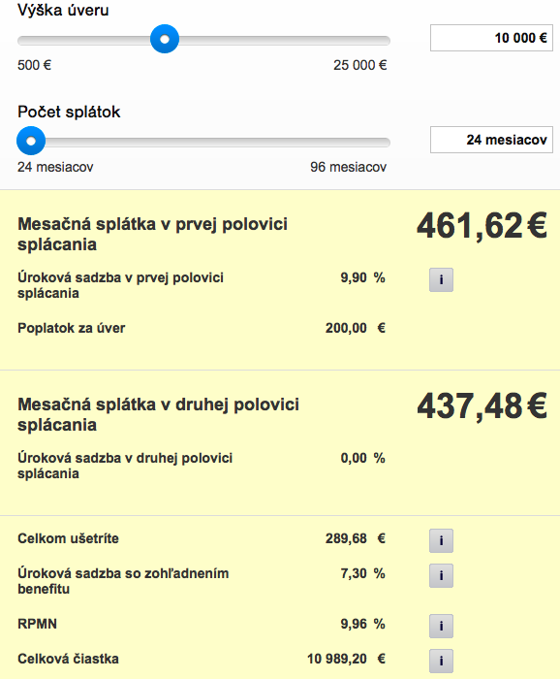

Slide 7
TAM-Harmonic fond TB
Fond dosahuje výnos z investovania do:
peňažných
dlhopisových
akciových a iných otvorených podielových fondov
a finančných derivátov.
Podmienky na získanie Harmonic fondu TB:
minimálna suma jednorazovej investície je 150,- EUR
vstupný poplatok z 0,00 % z investície
výstupný poplatok 0,00 % z investície po 3 rokoch od investovania
výstupný poplatok 5,00 % z investície do 3 rokov od investovania

Slide 8
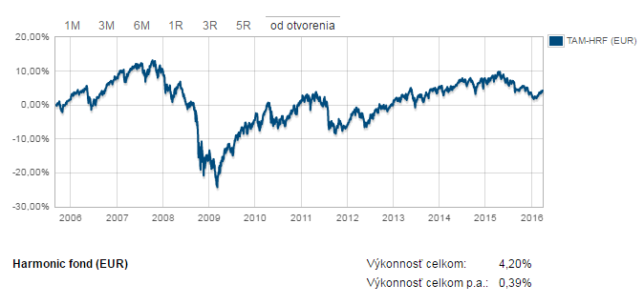
TAM-Harmonic fond TB
Jednorazový vklad 8.11.2013 1.200,00 EUR
29.12.2014 862,65 EUR
Fond | Stav ku dňu | Počet podielov | Kurz podielu | Hodnota v EUR
TAM-HRF | 31.12.2013 | 34 644 | 0,035022 | 1 213,30
TAM-HRF | 31.12.2014 | 58 722 | 0,035649 | 2 093,00
TAM-HRF | 31.12.2015 | 58 722 | 0,034342 | 2 016,63

Slide 9
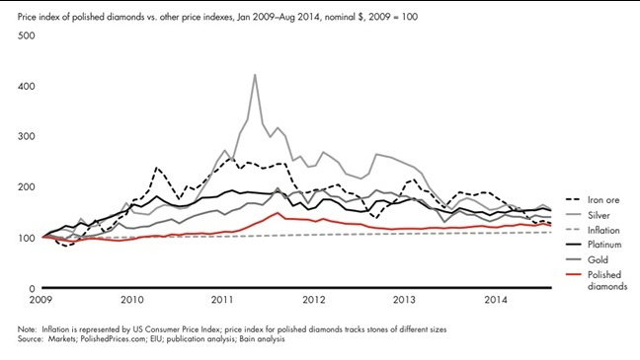
Vývoj ceny vybraných komodít

Slide 10
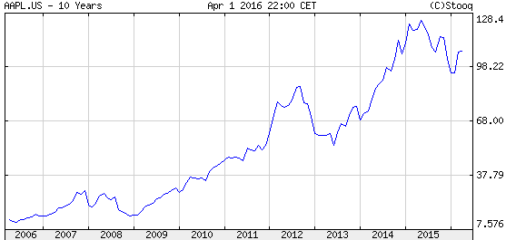
Vývoj ceny vybraných komodít

Slide 11
Termínovaný vklad – over night
Pre privátnu a pre firemnú klientelu
Možnosť zhodnotenia v ultra krátkom období
Realizovanie obchodu – do 17:00 pracovného dňa
Pripísanie prostriedkov – 9:00 nasledujúceho dňa
Individuálna úroková sadzba
prostredníctvom i:deal
Minimálny objem obchodu - 30 000 EUR

Slide 12
Termínovaný vklad – over night
u = K * i * t
u – brutto úrok
K – istina
i – úroková sadzba = p/100
t – doba splatnosti – d/360
K = 30.000,- EUR
i = 0,04 % p.a.
t = 3 dni
časový štandard – ACT/360
u = K * i * t
u = 30 000 * 0,04 / 100 * 3 / 360
u = 0,10 EUR

Slide 13
Úrokové sadzby Eurových TV
Ukážka úrokových sadzieb pre Over-night
9/2005 O/N 2%
2/2009 O/N 0,8%
3/2016 O/N 0,05%

Slide 14
Ďakujem za pozornosť

Slide 15
Zdroje
https://www.azpozicky.sk/definicie-pojmov/
http://www.banky-na-slovensku.sk/terminovane-vklady/
http://www.dicholding.com/sk/aktuality/investicie-s-dic/investicne-diamanty-stabilny-luxus-ktory-prekonava-inflaciu
http://www.fininfo.sk/sk/ja-a-financie/rocna-percentualna-miera-nakladov
http://www.pozickomania.sk/definicie/u/
https://www.pss.sk/informacie/bankove-pojmy/
http://www.stockexshadow.com/apple-live-charts
http://www.tam.sk/sk/ponuka-fondov/harmonic-fond.html#vysledky-fondu
http://www.tatrabanka.sk/sk/business/investovanie/zhodnocovanie/terminovane-vklady.html#podmienky
http://www.tatrabanka.sk/sk/personal/sporenie-a-investovanie/investovanie/podielove-fondy/harmonic-fond.html#detaily
http://www.tatrabanka.sk/sk/personal/sporenie-a-investovanie/investovanie/podielove-fondy/harmonic-fond.html#podmienky-na-ziskanie
http://www.tatrabanka.sk/sk/personal/uvery/bezucelovy-uver.html
http://www.tatrabanka.sk/sk/personal/uvery/bezucelovy-uver.html#detaily
http://www.tatrabanka.sk/sk/personal/uvery/bezucelovy-uver.html#podmienky-na-ziskanie
http://www.tatrabanka.sk/sk/personal/uvery/bezucelovy-uver/kalkulacka.html
http://www.vyrocnaspravatatrabanka.sk/

